Slide 1



Организационное собрание по вопросам проведения ГИА в 2025 году
12.02.2025

Slide 2

Контакты
Кафедра математического моделирования и искусственного интеллекта (ММиИИ)
Секретарь ГЭК — Салпагаров Солтан Исмаилович (Email: salpagarov-si@rudn.ru)
Антиплагиат — Панкратов Александр Серафимович (Email: pankratov-as@rudn.ru)
Прием документов – ком. 333.
Кафедра теории вероятностей и кибербезопасности (ТВиК)
Секретарь ГЭК — Велиева Татьяна Рефатовна (Email: velieva-tr@rudn.ru)
Антиплагиат — Демидова Анастасия Вячеславовна (Email: demidova-av@rudn.ru)
Прием документов – ком. 213.
!!! В письмах ОБЯЗАТЕЛЬНО указывать ФИО и группу
/16

Slide 3
ГИА-2024
Для допуска в государственной итоговой аттестации все дисциплины должны быть сданы, в том числе практики
Тестирование (допуск к ГОС экзамену)
ГОС-экзамен
Защита ВКР
Все мероприятия ГИА проводятся в очном формате
Даты, время и место проведения мероприятий ГИА будут размещены в ТУИС
/16

Slide 4
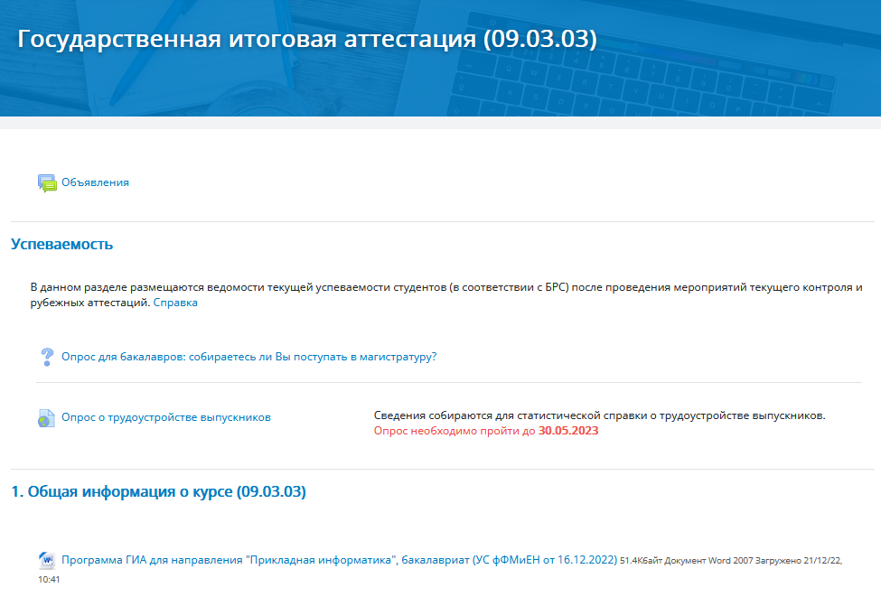
Курс в ТУИС – «Государственная итоговая аттестация»
Опросы пройти обязательно!
/16

Slide 5
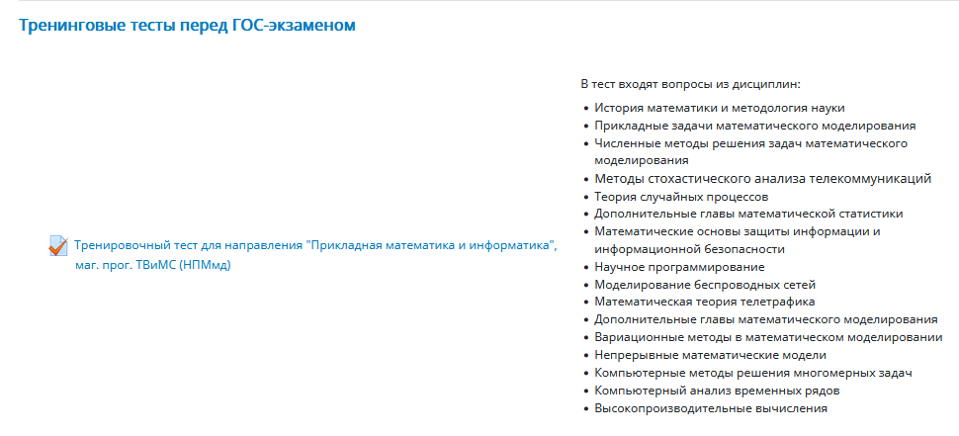
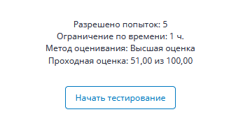
Пробное тестирование перед ГОС-экзаменом
/16

Slide 6
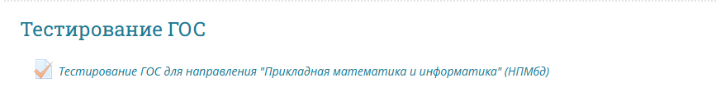
Тестирование ГОС
ауд. 297
Разрешено попыток: 1
Будет проходить очно в дисплейных классах
Необходимо вспомнить и восстановить пароли от компьютеров в ДК
Возможно прохождение со своего устройства (ноутбук, планшет)
/16

Slide 7
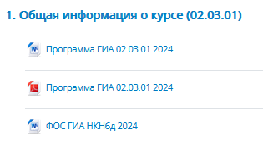
ГОС экзамен
ГОС экзамен проводиться в письменной форме.
В билете 2 теоретических вопроса и 1 задача из программы ГИА
Объявление результатов на следующий день после экзамена в ТУИС на странице курса «Государственная итоговая аттестация»
/16

Slide 8
Защита ВКР
До 1 мая согласовать с научным руководителем итоговый вариант ВКР
Проверить ВКР
Загрузить ВКР в Антиплагиат (не позднее 30 дней до защиты)
Загрузить ВКР в ТУИС (не позднее 30 дней до защиты)
Получить зачет и справку из системы Антиплагиат
Сдать оригиналы документов и ВКР (не позднее 10 дней до защиты)
Загрузить в ТУИС презентацию (не позднее 1 дня до защиты)
Явиться на защиту
/16

Slide 9
Защита ВКР. Согласование и проверка
До 1 мая согласовать с научным руководителем итоговый вариант ВКР
Основные ошибки студентов в оформлении ВКР:
Неправильный титульный лист.
Несоблюдение рекомендаций по полям, размерам шрифтов, интервалам, структуре. Должно быть: левое поле 3 см., правое поле 1,5 см, верх и низ по 2 см; шрифт основного текста Times New Roman 13, межстрочный интервал 1,5; красная строка 1,25 см.
Рекомендуемая структура ВКР: Введение, 3 главы с не более чем 3 подразделами в каждой, Заключение, Список литературы, Приложения (при наличии). Основные разделы должны начинаться с новой страницы.
Отсутствие нумерации и названий рисунков и таблиц. Все рисунки и таблицы должны быть пронумерованы и названы. Нумерация таблиц, рисунков, формул должны идти от главы (1.1, 1.2, 2.1, 2.2 и т.д.). Название рисунка размещается под рисунком, название таблицы размещается над таблицей.
Отсутствие по тексту ссылок на источники. На все источники, указанные в списке литературы по тексту должны быть расставлены ссылки. Порядок следования источников в списке литературы - в порядке появления ссылок в основном тексте.
Рекомендуемая структура ВКР (Приказ Ректора 878 от 30.11.2016 г.):
Титульный лист
Аннотация
Содержание
Введение
Основная часть (3 раздела с не более чем тремя подразделами в каждой)
Заключение
Список используемых источников
Приложения
/16

Slide 10
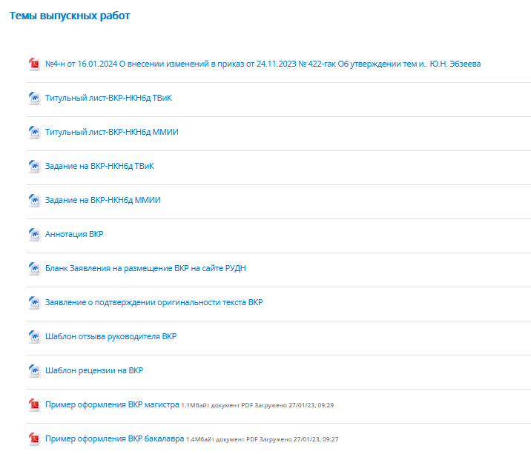
Защита ВКР. Согласование и проверка
Проверить ВКР:
соответствие темы ВКР на титульном листе и в приказе
правильность оформления титульного листа (кафедра, ФИО, группа, данные о научном руководителе)
наличие аннотации (вшивается в ВРК 2-м листом, сразу после титульного листа)
Заполнить и подписать
заявление о подтверждении оригинальности текста ВКР
заявление на размещение ВКР на сайте РУДН
/16

Slide 11
Защита ВКР. Проверка ВКР на оригинальность
Проверка ВКР на оригинальность (не позднее 30 дней до защиты)
Представить полный согласованный с научным руководителем окончательный вариант ВКР для проверки в систему "Антиплагиат.РУДН" (https://rudn.antiplagiat.ru/). Вход в систему "Антиплагиат.РУДН" осуществляется по корпоративной почте. Загрузить ВКР можно по приглашению, присланному на корпоративную почту, либо по индивидуальному коду задания.
После проверки ВКР на оригинальность необходимо отправить ответственному за проверку сотруднику на электронную почту запрос о выставлении оценки или о возвращении на доработку ВКР, с указанием причины возврата (каф. ТВиК – Демидова А.В.; каф. ММиИИ - Панкратов А.С.).
Загрузить окончательный вариант ВКР на портал ТУИС
После получения оценки «зачет» вносить изменения в ВКР нельзя. (Число загрузок ВКР в систему "Антиплагиат.РУДН" - не более 3-х).
После получения оценки «зачет» Вам на почту будет выслана справка о проверке работы, которую необходимо распечатать и подписать у ответственного за проверку сотрудника.
Если в ВКР вносились изменения, ее необходимо заменить на портале ТУИС (http://esystem.pfur.ru).
!!! Необходимым условием получения справки об оригинальности ВКР является загрузка в ТУИС в соответствующий раздел окончательной версии ВКР (2 файла pdf и doc/docx). В графу оценка будет проставляться процент оригинальности ВКР, справка доступна для скачивания в комментарии к оценке.
/16

Slide 12
Защита ВКР. Проверка ВКР на оригинальность
Регламент использования системы "Антиплагиат" для проверки письменных учебных работ (утвержден приказом Ректора № 228 от 30.03.2018)
Дата загрузки ВКР в систему Антиплагиат (п. 8.2.2) | "Дата сдачи работ" (после этой даты загрузка ВКР в систему не возможна(!!!)) (п. 8.1.6.)
Не позднее 30 дней до защиты | Не позднее 20 дней до защиты
/16

Slide 13
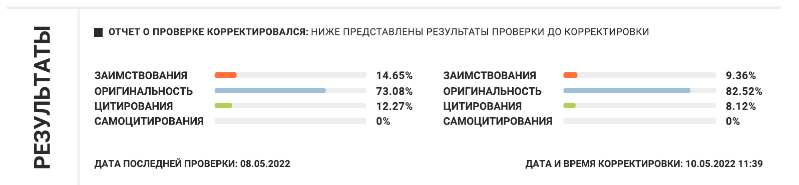
Защита ВКР. Проверка ВКР на оригинальность
ВКР загружается в Антиплагиат полностью (!!!) с титульным листом, аннотацией, списком литературы и приложениями
Оригинальность ВКР = 100% - Заимствования
ПРИМЕР: Оригинальность ВКР = 100 – 9,36 = 90,64 %
Запрос о возврате ВРК на доработку и загрузку новой версии ВКР на проверку в Антиплагиат на почту ответственному с указанием причины возврата:
Низкий % оригинальности (~ <60%)
Техническая ошибка (например, загружен не тот файл)
др.
/16

Slide 14
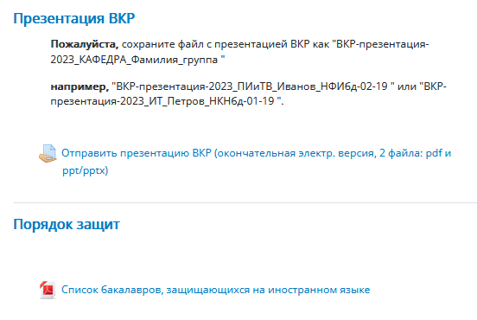
Защита ВКР. Предоставление ВКР и документов на кафедру
После окончательной проверки в системе Антиплагиат необходимо:
1. Распечатать ВКР и сделать переплет (желательно жесткий)
2. Сдать в к. 213 (каф. ТВиК) или в к. 333 (каф. ММиИИ):
переплетенную работу с подписями на титульном листе (студент, науч. руководитель),
подписанное задание и календарный план выполнения ВКР (студент, науч. руководитель) – НЕ распечатанный скан!!!,
подписанное заявление о подтверждении оригинальности текста выпускной квалификационной работы (студент) НЕ распечатанный скан!!!,
подписанное заявление на размещение ВКР (студент) НЕ распечатанный скан!!!,
подписанное проверяющим заключение из системы Антиплагиат (справка о результатах проверки на наличие заимствования) (каф. ТВиК млжно без подписи)
отзыв научного руководителя (2 экз., предоставляет науч. рук.),
рецензию на ВКР (2 экз., предоставляет науч. рук.)
Текстовка доклада на иностранном языке с визой преподавателя каф. ин. языков
За 1 день до защиты загрузить в ТУИС презентацию ВКР
/16

Slide 15
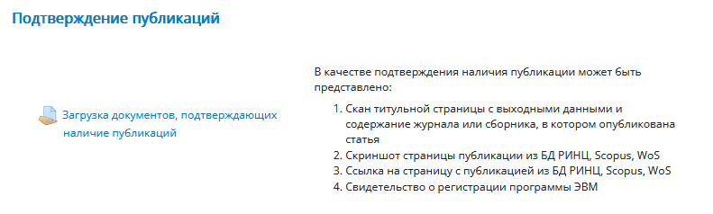
Подтверждение публикаций (для магистров)
В соответствии с программой ГИА для магистров
Критерии начисления баллов | балл
Публикации по теме ВКР (проверяется наличие научных трудов, опубликованных в рецензируемых научных изданиях, приравненных к публикациям перечня ВАК (в том числе в изданиях, входящих в одну из международных реферативных баз данных и систем цитирования Web of Scince, Scopus, MathSciNet, zbMATH, Springer), а также зарегистрированных патентов и программных продуктов, алгоритмов ЭВМ) | 0-15
Апробация ВКР (результаты работы доложены на научном семинаре или конференции с публикацией тезисов доклада) | 0-5
Не позднее 7 дней до защиты
Для публикаций в ИТТММ достаточно указать диапазон страниц и год.
Например: ИТТММ-2025 стр. 104-107, ИТТММ-2025 стр. 213-217
/16

Slide 16
Подтверждение публикаций (для бакалавров)
В соответствии с программой ГИА для бакалавров:
Критерии начисления баллов за ВКР | макс. балл
Публикации по теме ВКР (проверяется наличие научных трудов, опубликованных в рецензируемых научных изданиях, приравненных к публикациям перечня ВАК (в том числе в изданиях, входящих в одну из международных реферативных баз данных и систем цитирования Web of Scince, Scopus, MathSciNet, zbMATH, Springer), а также зарегистрированных патентов и программных продуктов, алгоритмов ЭВМ) | 0-20
Не позднее 7 дней до защиты
Для публикаций в ИТТММ достаточно указать диапазон страниц и год.
Например: ИТТММ-2025 стр. 104-107, ИТТММ-2025 стр. 213-217
/16

Slide 17
Вопросы?
/16

